Slide 1
AEROPUERTO INTERNACIONAL CHINCHERO – CUSCO
Nueva Versión 4 del Contrato de Concesión
Octubre 2013

Slide 2
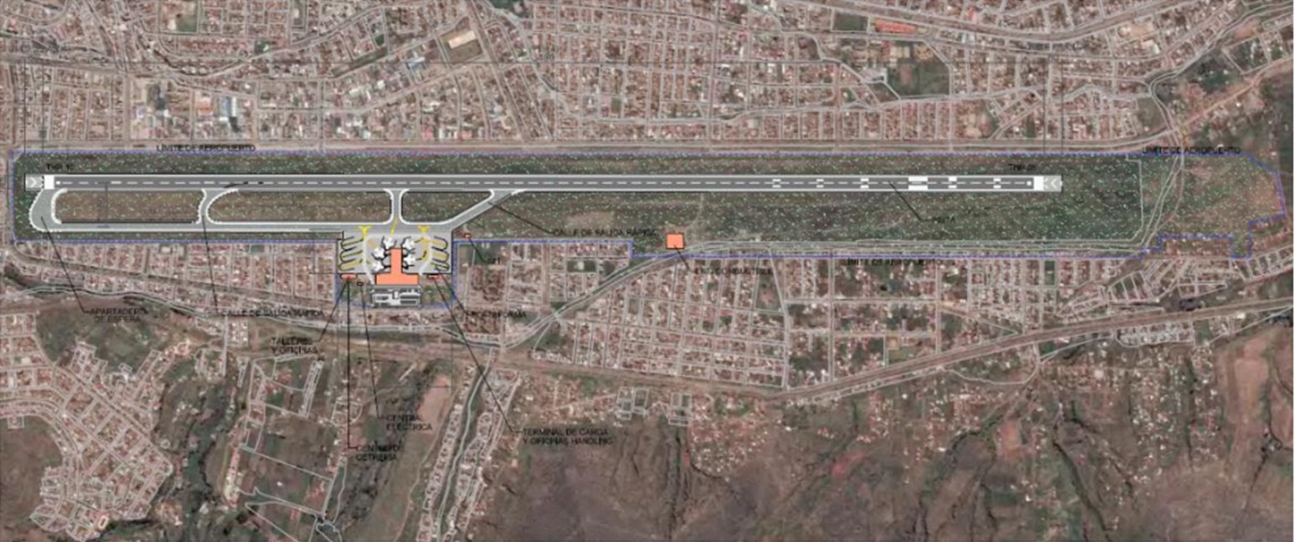
SITUACIÓN ACTUAL
  El Aeropuerto Internacional Alejandro Velasco Astete es el segundo aeropuerto de mayor afluencia en el Perú (1.9 Mpax al 2012).
  No obstante:
    Cuenta con restricciones orográficas y meteorológicas que limitan su capacidad técnica.
    Sólo opera bajo condiciones VFR o Reglas de Vuelo Visuales.
    Las operaciones (aterrizajes y despegues) se realizan por una sola cabecera de pista.
    El perímetro del AIVA está rodeado de edificios comerciales y residenciales
    Los residentes constantemente se quejan del ruido del aeropuerto.

Slide 3
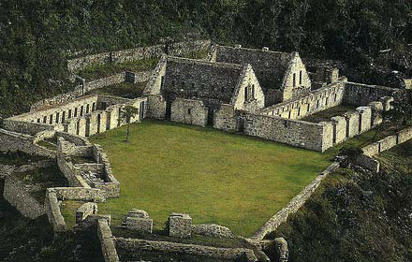
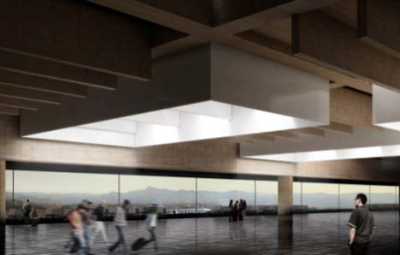

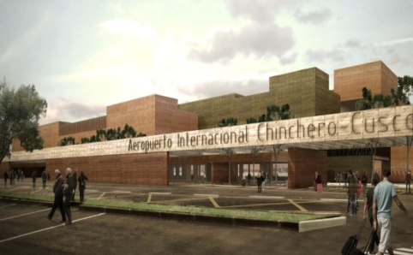
SITUACIÓN ACTUAL
Por ello, con la convocatoria del proceso, el Estado busca atender:
  Las expectativas de crecimiento sostenido del tráfico aéreo en el Perú y el Cusco.
  El potencial turístico todavía por desarrollar, el cual corre el riesgo de no ser atendido por las limitaciones del AIVA.
  El difícil encaje del AIVA en el casco urbano del Cusco, que implica complicaciones operativas, de seguridad, contaminación acústica y de compatibilidad con las demandas de los ciudadanos.

Slide 4
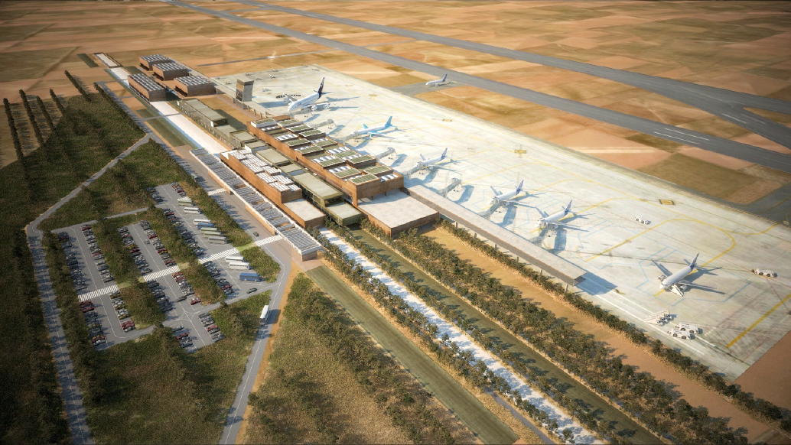
NUEVO AEROPUERTO INTERNACIONAL DE CHINCHERO - CUSCO
  Concesión DBFOT: Diseño, construcción, financiamiento, operación y mantenimiento del nuevo Aeropuerto Internacional de Chinchero – Cusco
  Inversión estimada (no incluye IGV):
  Monto de inversión total (incluye ampliaciones futuras y rehabilitación): US$ 659 Millones
  Inversión necesaria para el inicio de operaciones: US$ 539 Millones
  Plazo de la concesión: 40 años
  Modalidad: Concurso de Proyectos Integrales
  Esquema de financiamiento: Cofinanciado
Play
Lobitos
Notes:
4
4

Slide 5
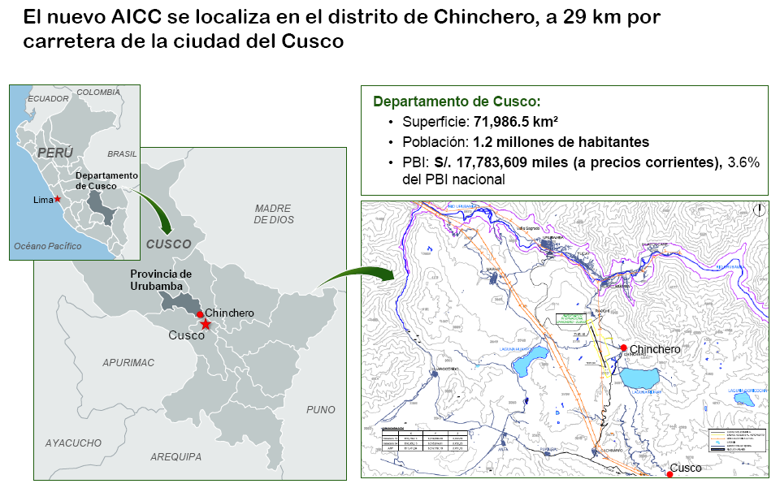
NUEVO AEROPUERTO INTERNACIONAL DE CHINCHERO - CUSCO

Slide 6
PRONÓSTICO DE TRÁFICO DE PASAJEROS EN EL AICC
Tráfico de pasajeros del AICC por tipo de vuelo

Slide 7
CARACTERÍSTICAS TÉCNICAS DEL PROYECTO
  Terminal de pasajeros IATA B de 40,000 m2 (diseño amigable con el paisaje de la zona)
  Movimiento de Tierras de 16.8 MM m3
  Pista de vuelo 16-34 ILS CAT 1 de 4,000 m x 45 m (Cód. de ref. OACI 4-E)
  Calle de rodaje paralela de 4,000 m
  Plataforma con capacidad para 13 posiciones de aeronaves comerciales y 140,000 m2
  Escenario de apertura con capacidad para 4.5 Mpax

Slide 8
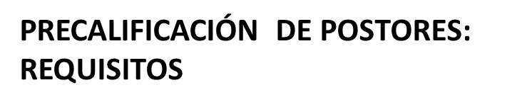
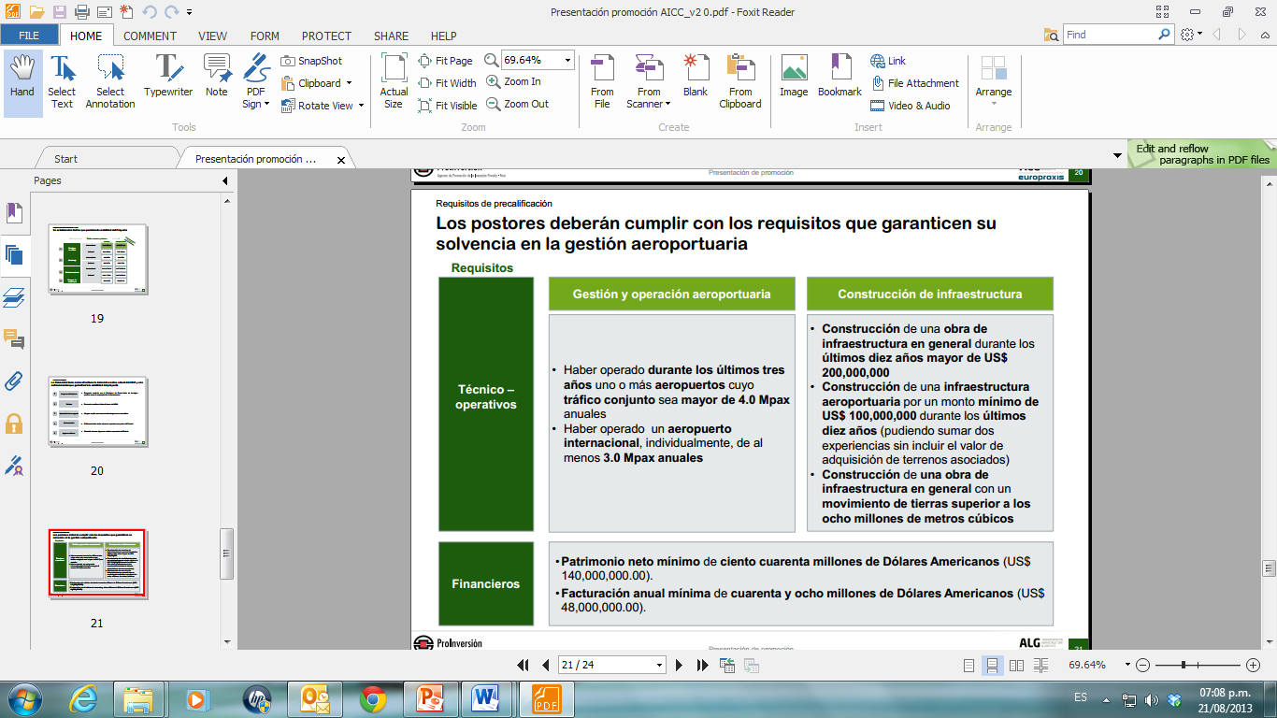

Slide 9
CONTRATO DE CONCESIÓN
  Régimen de Bienes:
    Todos los Bienes califican como Bienes de la Concesión y por tanto revierten al Estado a la caducidad de la concesión
    El Concedente entrega al Concesionario a la Fecha de Cierre el Área de la Concesión
  Obras:
    Obras necesarias para el inicio de la operación → Requisitos para la construcción:
    Autorización de la DGAC para el inicio de construcción del Aeropuerto
    EDI aprobado por el MTC (incluye EIA aprobado por la DGASA)
    Cierre Financiero
    Permisos y licencias municipales
    Plan de Monitoreo Arqueológico aprobado por el Ministerio de Cultura
    Obras según demanda → Obligación de ejecutar las obras oportunamente de tal modo de cumplir con los Requisitos Técnicos Mínimos

Slide 10
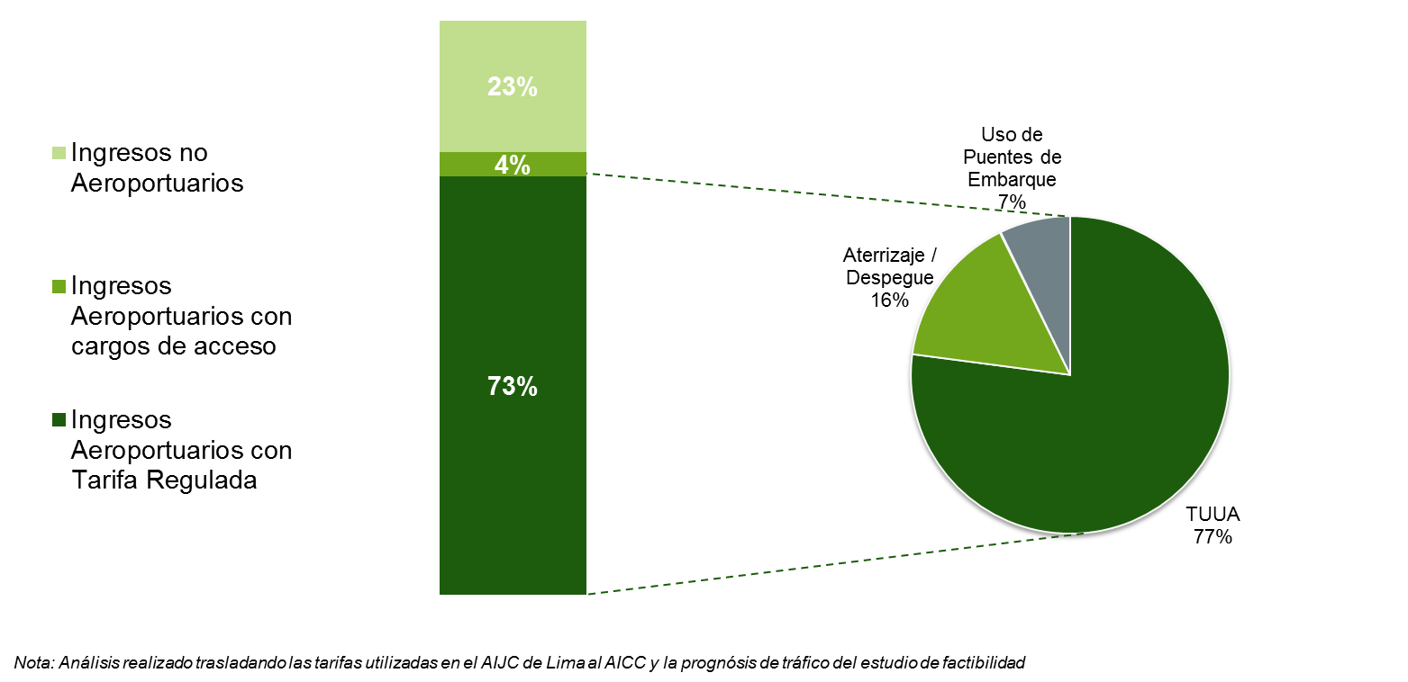
COMPOSICIÓN ESTIMADA DE INGRESOS
El concepto con mayor impacto en los ingresos es la TUUA, que representa cerca del 80% de los Ingresos Aeroportuarios con Tarifa Regulada

Slide 11
ESQUEMA CONTRATO DE CONCESIÓN
2 años
5 años
33 años
Estudios
Etapa de Obras
Etapa de Operación
2014
2016
2021
2054
Estudios
2014
2015
2016
Autorización DGAC
EDI y EIA
Cierre Financiero
Permisos y licencias municipales
Plan de Monitoreo Arqueológico
Requisitos para el inicio de la construcción
Riesgo del CONCESIONARIO
Financiamiento

Slide 12
ESQUEMA CONTRATO DE CONCESIÓN
2 años
5 años
33 años
Estudios
Etapa de Obras
Etapa de Operación
2014
2016
2021
2054
Etapa de Obras
2016
2017
2018
2019
2020
2021
COFINANCIAMIENTO
Riesgo del CONCESIONARIO
Financiamiento
PPO
PAO

Slide 13
ESQUEMA CONTRATO DE CONCESIÓN
2 años
5 años
33 años
Estudios
Etapa de Obras
Etapa de Operación
2014
2016
2021
2054
Etapa de Operación
2021
2031
2044
2054
Gatillo 1
Gatillo 2
Obras según Demanda
Riesgo del CONCESIONARIO
Financiamiento

Slide 14
ESQUEMA DE COFINANCIAMIENTO
2 años
5 años
PAO₁
PAO₂
. . .
PAO_{N}
33 años
Estudios
Etapa de Obras
Etapa de Operación
2014
2016
2021
2054
COFINANCIADO
NO COFINANCIADO
Flujos de la concesión cubren parte de la inversión inicial
PPO
-Ajuste por metrados y precios (fórmula polinómica)
- Máx. 20% adicional sobre partida Mov. de Tierras de factibilidad
FONDO PAO
- No está sujeto a ajuste
REINTEGRO DEL COFINANCIAMIENTO
Un porcentaje del excedente de los Ingresos Netos sobre el monto base de reintegro (ajustado por inflación) será transferido al CONCEDENTE por este concepto.

